Slide 1



ỦY BAN NHÂN DÂN QUẬN LONG BIÊN
TRƯỜNG MẦM NON HOA HƯỚNG DƯƠNG
CUỘC THI THIẾT KẾ BÀI GIẢNG ĐIỆN TỬ
Bài giảng: Đồ dùng gia đình: cái bát, cái thìa
Phát triển ngôn ngữ - Lứa tuổi: 24-36 tháng
Giáo viên: Trương Thị Thanh Tâm
Email:hailinh150311@gmail.com
Trường MN Hoa Hướng Dương
Quận Long Biên - Hà Nội
Năm học: 2022-2023

Slide 2
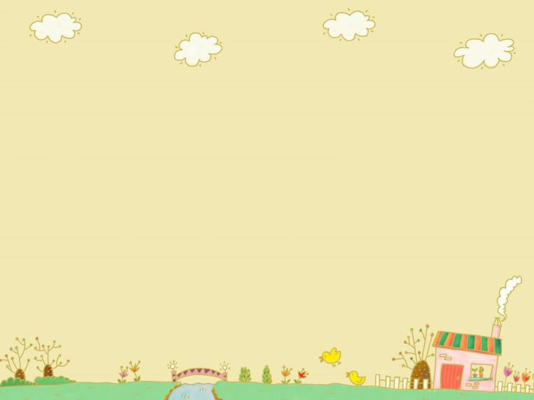

I/ Mục đích yêu cầu:
* Kiến thức:
Trẻ nhận biết được một số đồ dùng để đựng đồ ăn, đồ uống trong gia đình: cái bát, cái thìa thông qua tên gọi, công dụng và một số đặc điểm nổi bật
Trẻ biết tên trò chơi, cách chơi
* Kỹ năng:
Trẻ có kỹ năng quan sát, khả năng ghi nhớ
Trẻ có kỹ năng nghe hiểu được các yêu cầu bằng lời nói, biết trả lời các câu hỏi, nói được các từ: cái bát, cái thìa
* Thái độ:
Trẻ biết giữ gìn, bảo quản đồ dùng trong gia đình; khi dùng đồ dùng xong biết cất vào đúng nơi quy định

Slide 3


CẤU TRÚC BÀI HỌC
Phần 2: Phương pháp, hình thức tổ chức
Phần 1: Ổn định tổ chức
Phần 3: Kết thúc

Slide 4

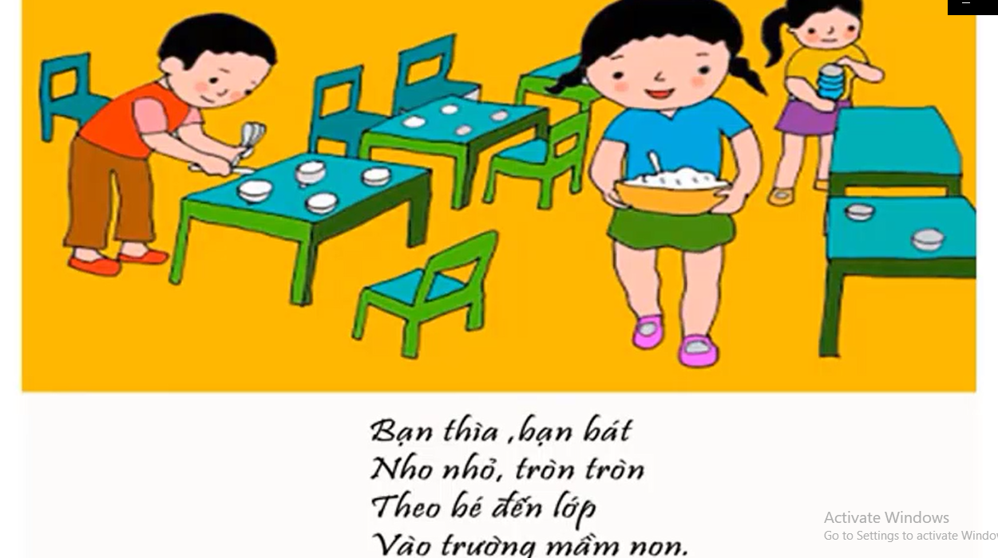
Phần 1: Ổn định tổ chức
Đọc bài thơ: Bạn của bé

Slide 5
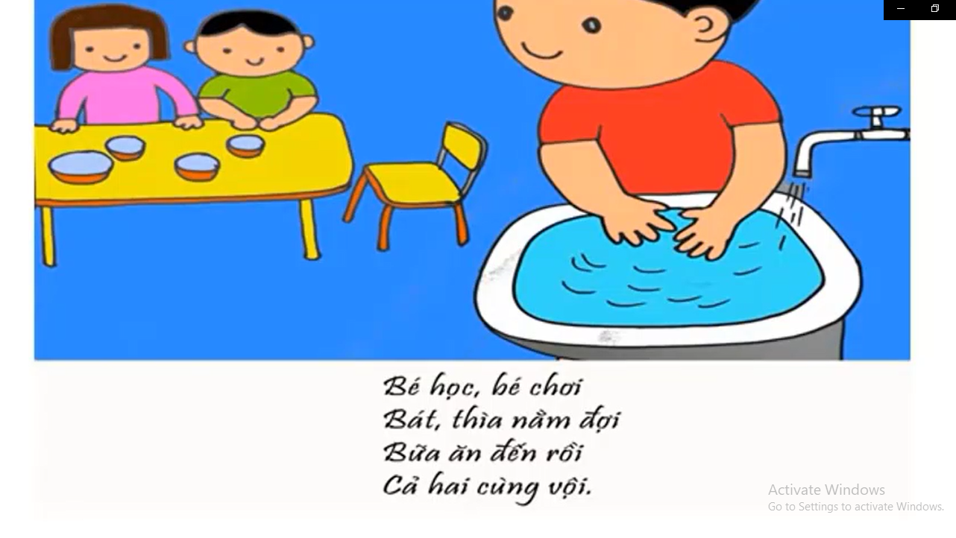

Slide 6
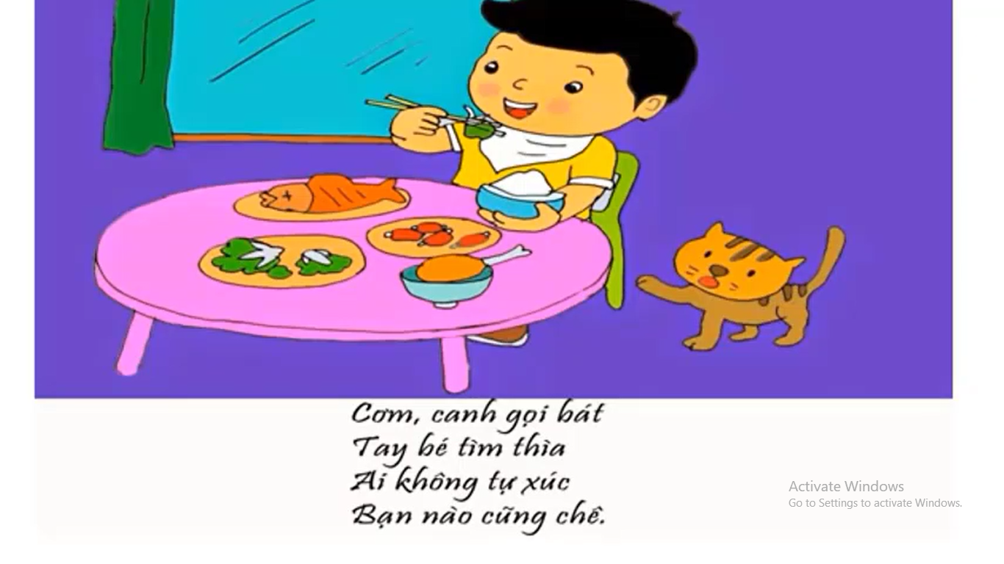

Slide 7
Trong bài thơ
Có nói đến đồ dùng gì trong gia đình đấy?
Đó là cái bát và cái thìa.

Slide 8

Phần 2. Phương pháp, hình thức tổ chức

Slide 9
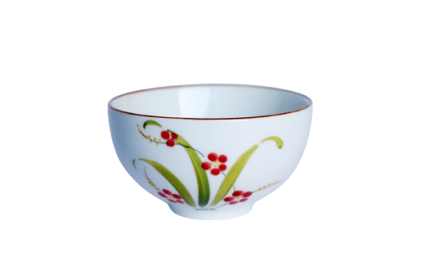
Nhận biết đồ dùng để ăn
Cái bát

Slide 10
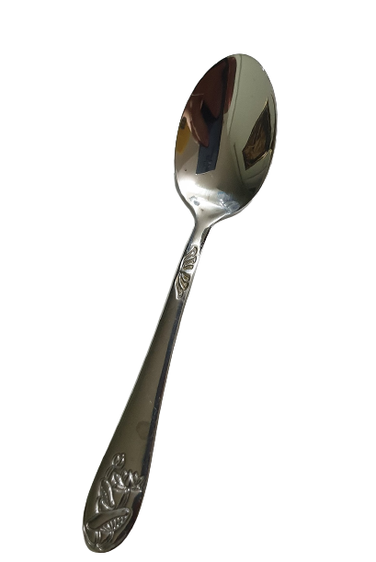
Cái thìa

Slide 11
Phân biệt cái bát cái thìa
Cái bát
Cái thìa

Slide 12
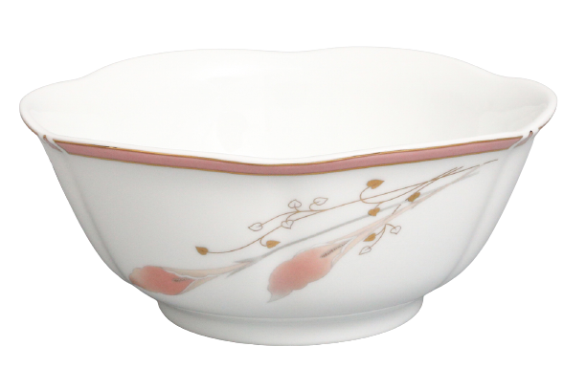
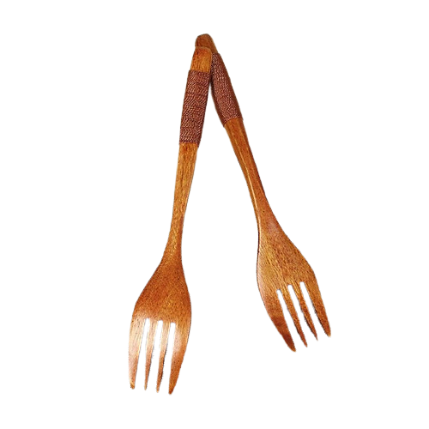
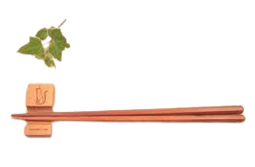
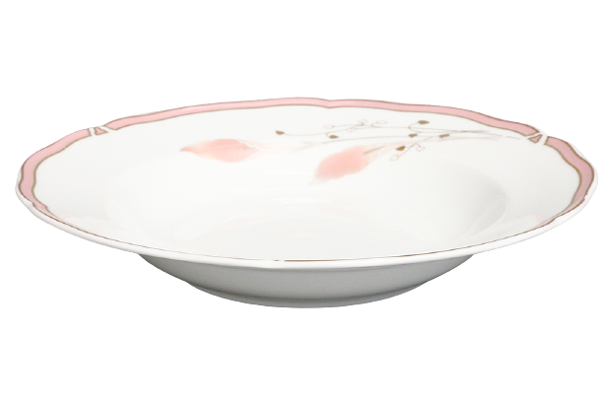
Trò chơi
1. Trò chơi Cái gì biến mất
Mở rộng:
Cái dĩa
Bát tô
Đôi đũa
Cái đĩa

Slide 13
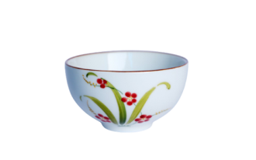
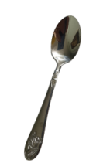
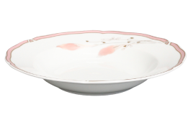
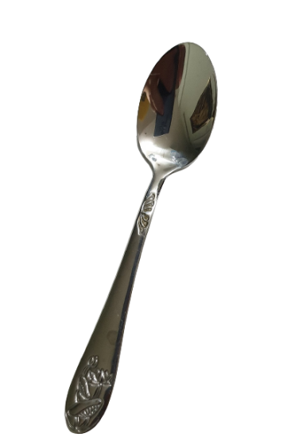
Trò chơi
1. Trò chơi Cái gì biến mất
Cái bát
Cái thìa
Đôi đũa
Cái đĩa

Slide 14
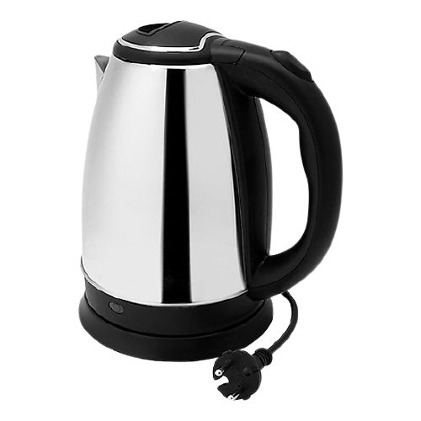
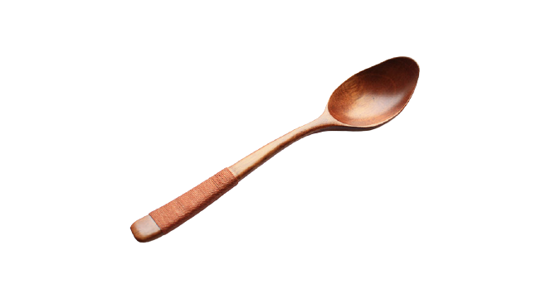
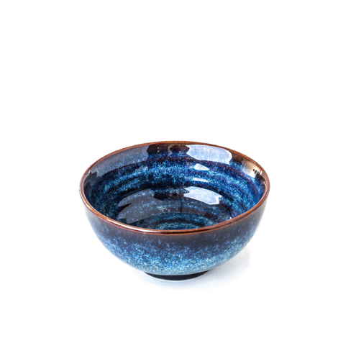
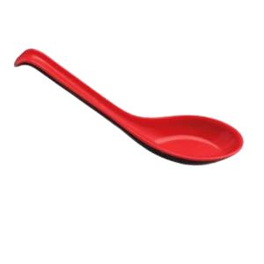
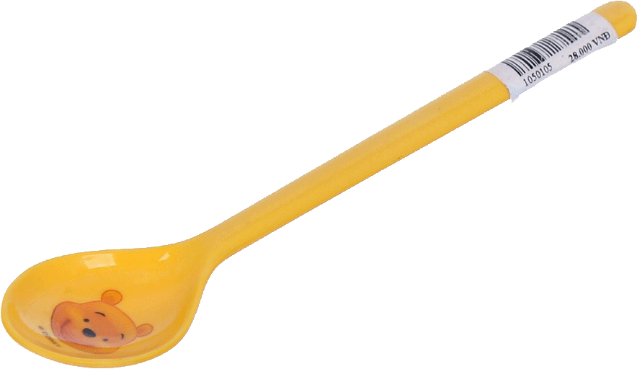
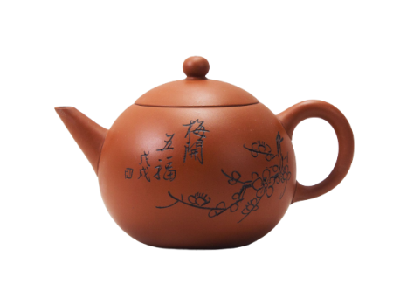
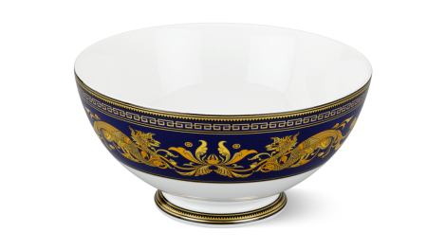
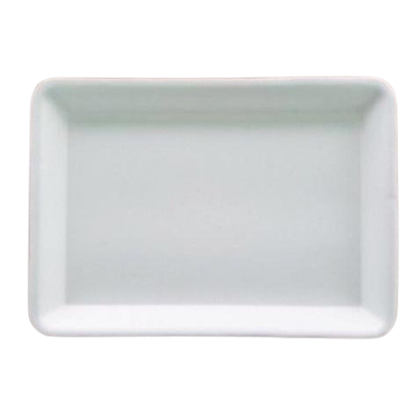
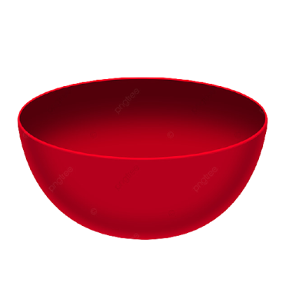

Trò chơi 2: Phân loại đồ dùng để ăn

Slide 15
Giáo dục: Các con khi ăn xong chúng mình phải cất bát, thìa vào đúng nơi quy định nhé

Slide 16
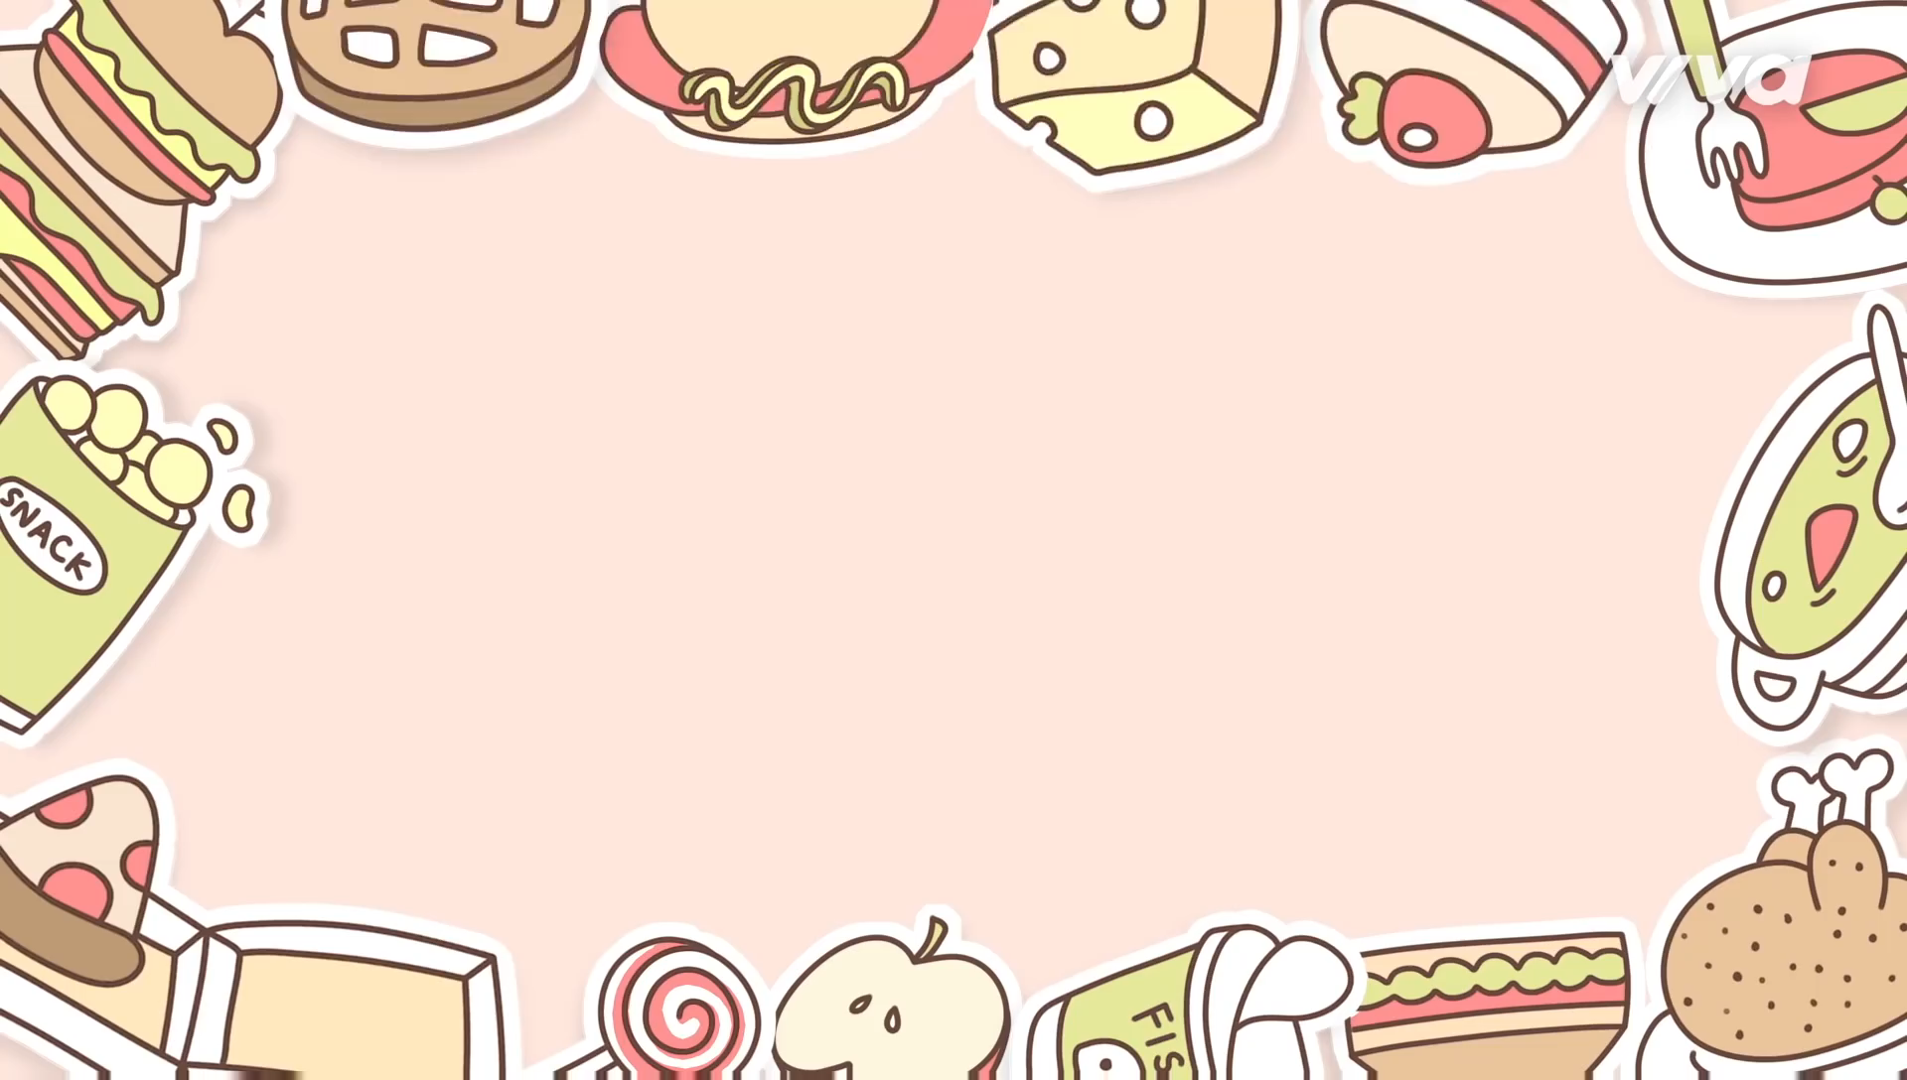
Phần 3.Kết thúc
Cô cháu mình cùng nghe bài hát Chiếc bụng đói nhé

Slide 17
Trân trọng cảm ơn!

